Slide 1
2Clever
MODULO JAVA ADVANCED
Coesione ed Accoppiamento

Slide 2
Coesione ed Accoppiamento
Vediamo due criteri utili per analizzare la qualità di una interfaccia pubblica
di una classe:
Coesione
Accoppiamento
COESIONE: si parte dal presupposto che una classe dovrebbe rappresentare un singolo concetto.
I metodi e le costanti pubbliche che sono elencati nell’interfaccia dovrebbero avere una buona coesione, ovvero tutte le caratteristiche dell’interfaccia dovrebbero essere strettamente correlate al singolo concetto rappresentato dalla classe
Se così non è forse è meglio usare classi separate

Slide 3
Coesione ed Accoppiamento
La Coesione è una misura di quanto siano fortemente relate e mirate le responsabilità (o servizi offerti) di una classe.
Se ciascuna unità è responsabile di un singolo compito, diciamo che tale unità ha una alta coesione.
Un’alta coesione è una proprietà desiderabile del codice, poiché permette:
Di comprendere meglio i ruoli di una classe;
Di riusare una classe;
Di manutenere una classe;
Di limitare e focalizzare i cambiamenti nel codice;
Utilizzare nomi appropriati, efficaci, comunicativi.

Slide 4
Coesione ed Accoppiamento
Coesione dei metodi: un metodo dovrebbe essere responsabile di un solo compito ben definito.
Coesione delle classi: ogni classe dovrebbe rappresentare un singolo concetto ben definito

Slide 5
Coesione ed Accoppiamento
Livelli di Coesione:
Coesione molto bassa:
una classe è sola responsabile di molte cose in aree funzionali molto diverse → più sottosistemi.
una classe è sola responsabile di molte cose in una sola area funzionale → più classi, piu’ leggere.
Coesione alta: classe con responsabilità leggere in una sola area che collabora con altre classi (di solito pochi metodi mirati).

Slide 6
Coesione ed Accoppiamento
Indicatori di un’alta coesione (è il nostro obiettivo):
Una classe ha delle responsabilità moderate, limitate ad una singola area funzionale.
Collabora con altre classi per completare dei task.
Ha un numero limitato di metodi, cioè di funzionalità altamente legate tra loro.
Tutti i metodi sembrano appartenere ad uno stesso insieme, con un obiettivo globale simile.
La classe è facile da comprendere.

Slide 7
Coesione ed Accoppiamento
Esempio di Decomposizione in moduli
Non si riesce a specificare chiaramente le responsabilità di ogni modulo (Gestisce, Salva? Quindi bassa coesione).
Tutti i sottosistemi accedono al database direttamente, rendendoli vulnerabili ai cambiamenti dell’interfaccia del sottosistema Database.
In futuro, se cambiasse il DBMS, dovrei modificare il codice in tutte le classi che accedono al DB. (Alto accoppiamento tra classi e DB, da evitare!)

Slide 8
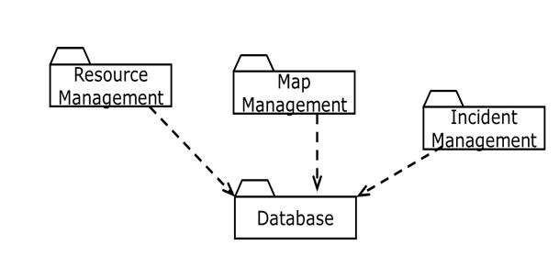
Coesione ed Accoppiamento

Slide 9
Coesione ed Accoppiamento
E’ necessario chiarire le responsabilità
Viene introdotto il sottosistema Storage che gestisce l’I/O col DB (disaccoppia tutte le classi dal db).
Conseguenze di questa scelta:
Se cambia il DBMS, è necessario modificare solo il sottosistema Storage, quindi facilito la manutenzione.
Aumentata la complessità di progettazione (c’è un modulo in più) e le prestazioni.
Il progettista deve scegliere tra queste due soluzioni quale rispetta maggiormente i Criteri di Design per il sistema da sviluppare.

Slide 10
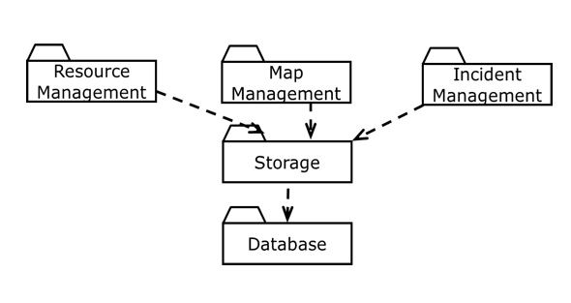
Coesione ed Accoppiamento

Slide 11
Coesione ed Accoppiamento
ACCOPPIAMENTO: se in un’applicazione molte classi dipendono una
dall’altra diciamo che c’è un elevato accoppiamento tra le classi.
L’accoppiamento è quindi una misura su quanto fortemente una classe è connessa con /ha conoscenza di/ si basa su altre classi.
Perché l’accoppiamento è importante?
Se la classe dalla quale dipendono molte altre classi viene modificata in
una versione successiva del programma allora tutte le classi che
dipendono da lei possono richiedere una modifica.
Se la modifica è drastica tutte le classi accoppiate devono essere aggiornate

Slide 12
Coesione ed Accoppiamento
Inoltre, se vogliamo usare una classe A in un altro programma, siamo costretti ad usare anche tutte le classi da cui A dipende.
Quindi, in generale, è bene ridurre al minimo l’accoppiamento tra le classi della propria applicazione.
L’ uso di interfacce può diminuire il grado di accoppiamento fra le classi di una applicazione.

Slide 13
Coesione ed Accoppiamento
Per un codice di qualità dobbiamo puntare ad un basso accoppiamento (low coupling) perché un basso accoppiamento è una proprietà desiderabile in quanto permette di:
Capire il codice di una classe senza leggere i dettagli delle altre;
Modificare una classe senza che le modifiche comportino conseguenze
sulle altre classi;
Riusare facilmente una classe senza dover importare anche altre classi.
Un basso accoppiamento migliora la manutenibilità del software.
Un certo livello di accoppiamento è comunque insito nel concetto di scambio di messaggio del paradigma O-O.
Linea Guida: definire le responsabilità delle classi in modo da ottenere un basso accoppiamento

Slide 14
Coesione ed Accoppiamento
Tipi di Accoppiamento in O-O
Cosa si intende per coupling in un sistema Object-Oriented?
Date 2 classi X e Y:
X ha un attributo di tipo Y, oppure
X ha un metodo che possiede un elemento (es: parametro, variabile locale, etc…) di tipo Y, oppure
X è una sottoclasse (eventualmente indiretta) di Y, oppure
X implementa un’interfaccia di tipo Y.
Lo scenario 3 è quello che porta al massimo accoppiamento in assoluto.

Slide 15
Coesione ed Accoppiamento
Responsibility-driven design: “Capire le responsabilità è fondamentale per una buona programmazione ad oggetti”
Pensare alla progettazione di un sistema in termini di:
Classe;
Responsabilità;
Collaborazioni.

Slide 16
Coesione ed Accoppiamento
Ciascuna classe dovrebbe avere delle responsabilità e dei ruoli ben precisi → Alta Coesione
La classe che possiede i dati dovrebbe essere responsabile di processarli → Basso Accoppiamento
Ciascuna classe dovrebbe essere responsabile di gestire i propri dati → Incapsulamento
E’ facilitata dall’uso di CRC Cards.

Slide 17
Coesione ed Accoppiamento
Le CRC Cards
Introdotte Kent Beck e Ward Cunningham per insegnare progettazione
O-O Una card CRC è una scheda da associare ad ogni classe, per
rappresentare i seguenti concetti:
Nome della Classe;
Responsabilità della Classe;
Collaboratori della Classe;
Responsabilità: conoscenza che la classe mantiene o servizi che la classe fornisce.
Collaboratori: altre classi di cui è necessario sfruttare la conoscenza o i servizi, per ottemperare alle responsabilità sopra indicate.

Slide 18
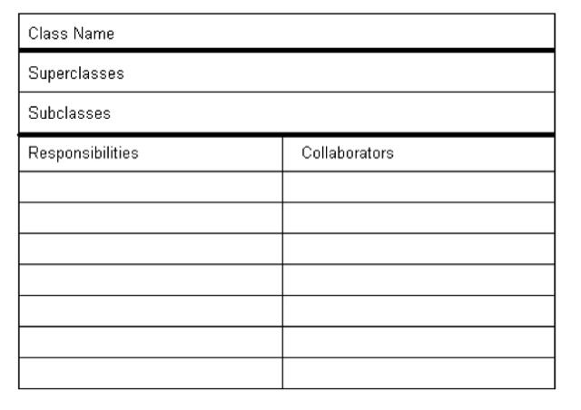
Coesione ed Accoppiamento

Slide 19
Coesione ed Accoppiamento
Ne va specificata una per ogni classe del class diagram di design.
Conseguenza dell’utilizzo:
Le CRC cards spingono ad ottenere un design con chiare responsabilità e controllo sul numero di classi associate
Se non riesco a specificare chiaramente le responsabilità di una classe, c’è un errore di design
Se una classe ha bisogno di troppe classi collaboratrici, c’è un potenziale errore di design

Slide 20

2Clever
MODULO JAVA ADVANCED
IoC, DI e Containers

Slide 21
IoC, DI e Containers
L’Inversion of Control è un principio architetturale nato alla fine degli anni ottanta, basato sul concetto di invertire il controllo del flusso di sistema (Control Flow) rispetto alla programmazione tradizionale.
Nella programmazione tradizionale la logica di tale flusso è definita esplicitamente dallo sviluppatore, che si occupa tra le altre cose di tutte le operazioni di creazione, inizializzazione ed invocazione dei metodi degli oggetti.
IoC invece inverte il control flow facendo in modo che non sia più lo sviluppatore a doversi preoccupare di questi aspetti, ma il framework, che agisce come handler ad un evento particolare e se ne occuperà.
Questo principio è anche conosciuto come Hollywood Principle.

Slide 22
IoC, DI e Containers
Il termine Dependency Injection (DI) viene utilizzato per riferirsi ad una specifica implementazione dello IoC rivolta ad invertire il processo di risoluzione delle dipendenze, facendo in modo che queste vengano iniettate dall’esterno.
Separando l’acronimo, si analizza la Dependency: nel caso della programmazione Object Oriented, una classe A si dice dipendente dalla classe B se ne usa in qualche punto i servizi offerti. Questo si traduce quindi in una dipendenza tra le due creando forte accoppiamento.
Analizzando l’Injection: uno scenario di forte accoppiamento tra le due classi precedentemente analizzate, può venire completamente risolto tramite meccanismi che rendano disponibile la classe B alla classe A senza che A abbia alcun riferimento alla creazione (istanziazione) di B.

Slide 23
IoC, DI e Containers
Sono descritti in nomenclatura due tipologie differenti di DI:
Constructor injection: dove la dipendenza viene iniettata tramite l’argomento del costruttore.
Setter injection: la dipendenza viene iniettata attraverso un metodo “set”
In Spring sono implementate la Setter e la Constructor Injection, ma c'è anche la possibilità di inizializzare e creare oggetti attraverso dei Factory Method e dei Factory Object.

Slide 24
IoC, DI e Containers
Un modo ottimizzato per poter lavorare con la Dependency Injection è quello di utilizzare come assembler uno IoC Container in grado di compiere operazioni di injection.
Per definizione un container è un componente esterno che si prende carico di una serie di compiti esonerando così lo sviluppatore dal preoccuparsene.
Uno IoC Container non è altro che un container specializzato nella dependency injection, che basandosi su apposite configurazioni definite dall’utente (generalmente attraverso l’utilizzo di un file xml, o annotations) è in grado di compiere opportune operazioni di injection.

